Slide 1
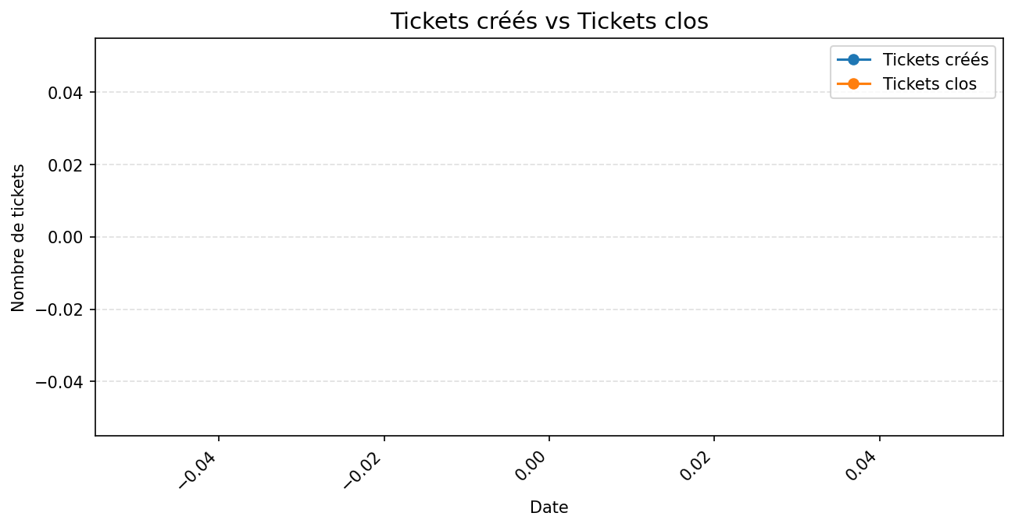
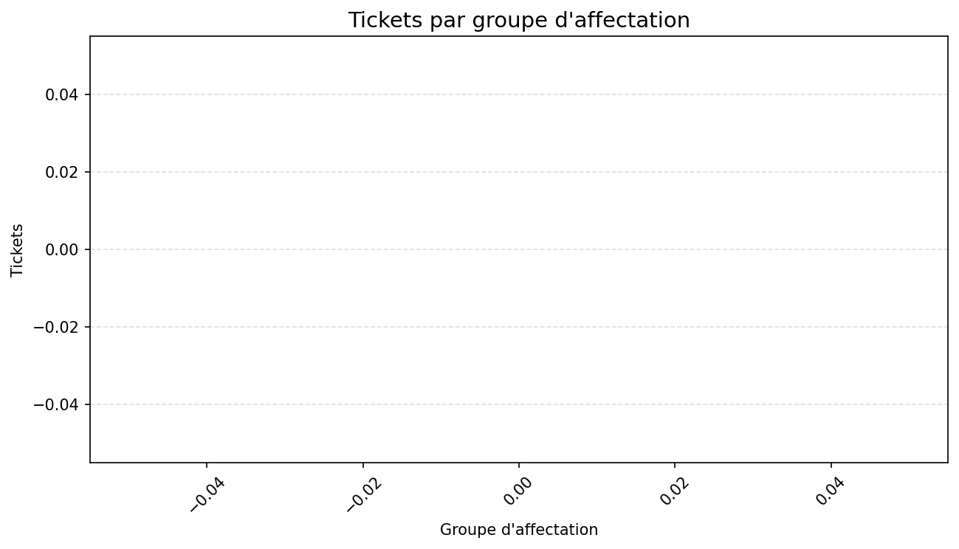
Synthèse Mensuelle - June 2026
Groupe ayant résolu le plus de tickets : Aucun groupe.

Slide 2
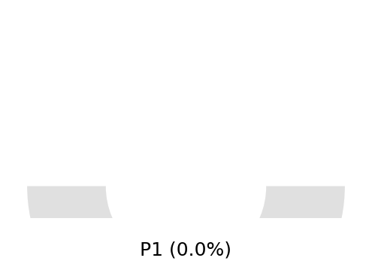
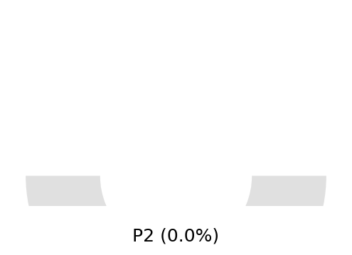
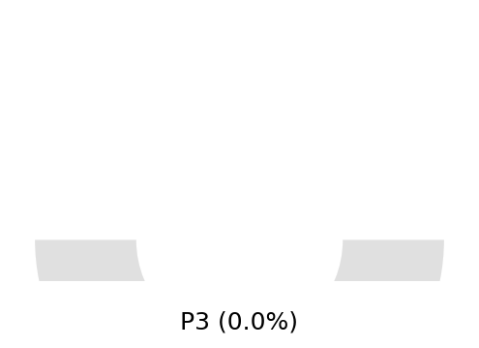
Tableau de bord SLA et Priorités
Groupe d'affectation | P1 | P2 | P3

Slide 3
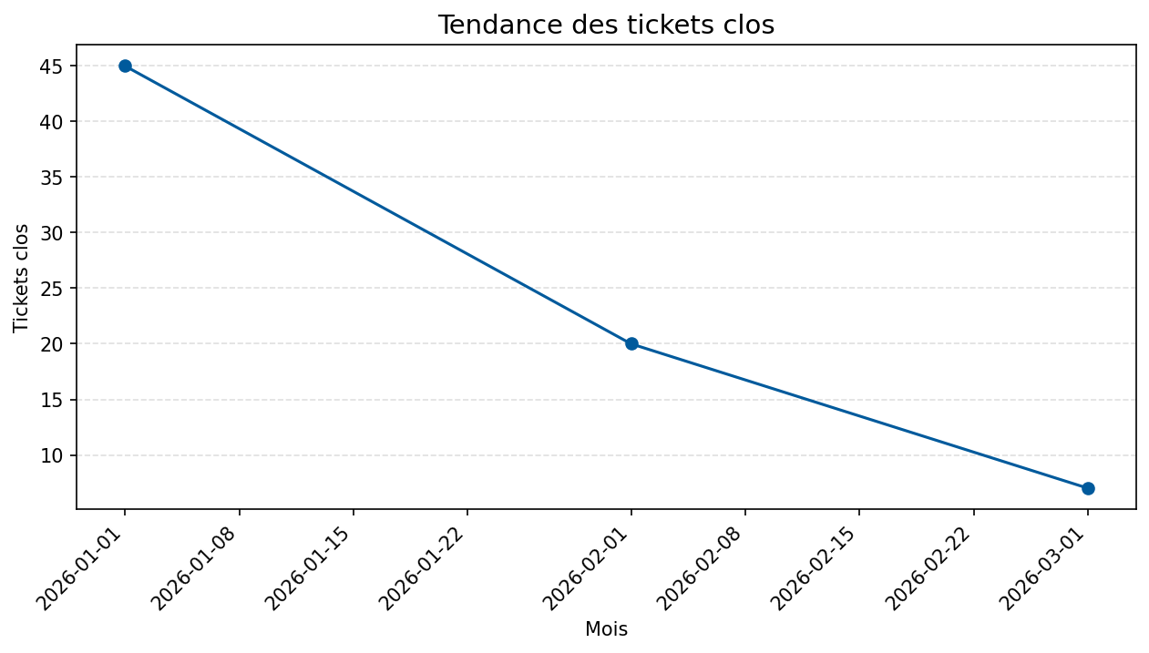
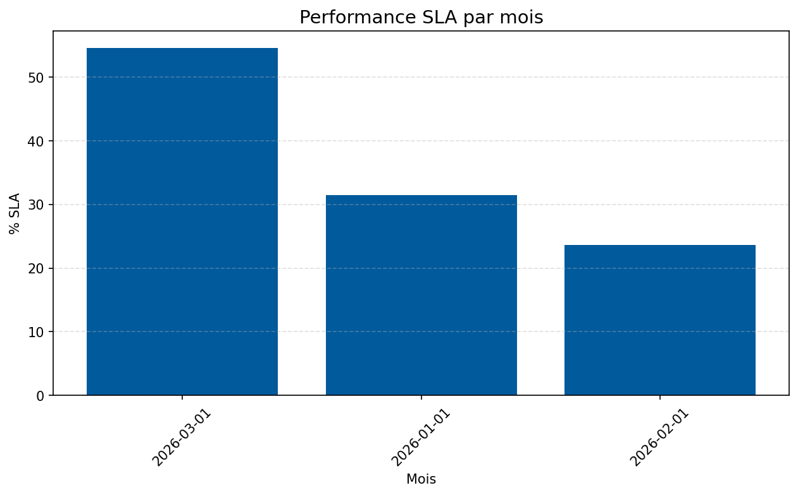
Résumé historique et Backlog
Tranche d'âge | Tickets ouverts
>3 jours | 171
>5 jours | 171
>10 jours | 171
>20 jours | 171
Priorite | Moyenne TTR (h) | Moyenne TTO (h)

